Slide 1

PRUEBAS UNITARIAS

Slide 2
Objetivos

Slide 3
Objetivos de la clase
Aprender
Pruebas unitarias y sus características
El Patrón AAA
Revisar
Pruebas unitarias en .Net y Java

Slide 4
IMPORTANCIA DE LAS PRUEBAS UNITARIAS

Slide 5
PRUEBAS UNITARIAS
Desde el principio del desarrollo uno de los problemas claves ha sido la calidad del software que se está programando.
Una forma de asegurar la calidad del software es crear pruebas unitarias.
El objetivo de las pruebas unitarias es el aislamiento de partes del código y la demostración de que estas partes no contienen errores.

Slide 6
PRUEBAS UNITARIAS
Una cualidad fundamental de las pruebas unitarias es la posibilidad de ir probando el comportamiento de cada uno de los métodos dentro de mis clases a medida que los voy programando.
La idea es escribir pruebas para cada función o método en el módulo, de forma que cada prueba sea independiente del resto.
Más adelante con las pruebas de integración se podrá probar el comportamiento de un grupo de clases que deban interactuar.

Slide 7
CARACTERÍSTICAS DE LAS PRUEBAS UNITARIAS

Slide 8
PRUEBAS UNITARIAS
Para que las pruebas unitarias sean de calidad, deben cumplir con un conjunto de características mínimas.
Automatizables
Completas
Reutilizables
Ejecución Independiente

Slide 9

Características
Automatizables:
Las pruebas unitarias se deben de poder realizar sin la intervención humana, más allá de definir los casos y los resultados esperados. Generalmente se utiliza un software o un framework que ejecuta las pruebas, analiza los resultados y despliega el resultado respecto a si la prueba fue o no exitosa.

Slide 10

Características
Completas:
Hablamos de completitud de las pruebas unitarias cuando la totalidad del código ha sido sometido a pruebas, mientras menos pruebas realicemos menos fiables serán las pruebas.

Slide 11

Características
Reutilizables:
Las pruebas unitarias deben de poder realizarse en cualquier ambiente, por lo tanto no debe haber dependencia del hardware, adicionalmente los valores de prueba también deben poder ser repetibles sin problema.

Slide 12
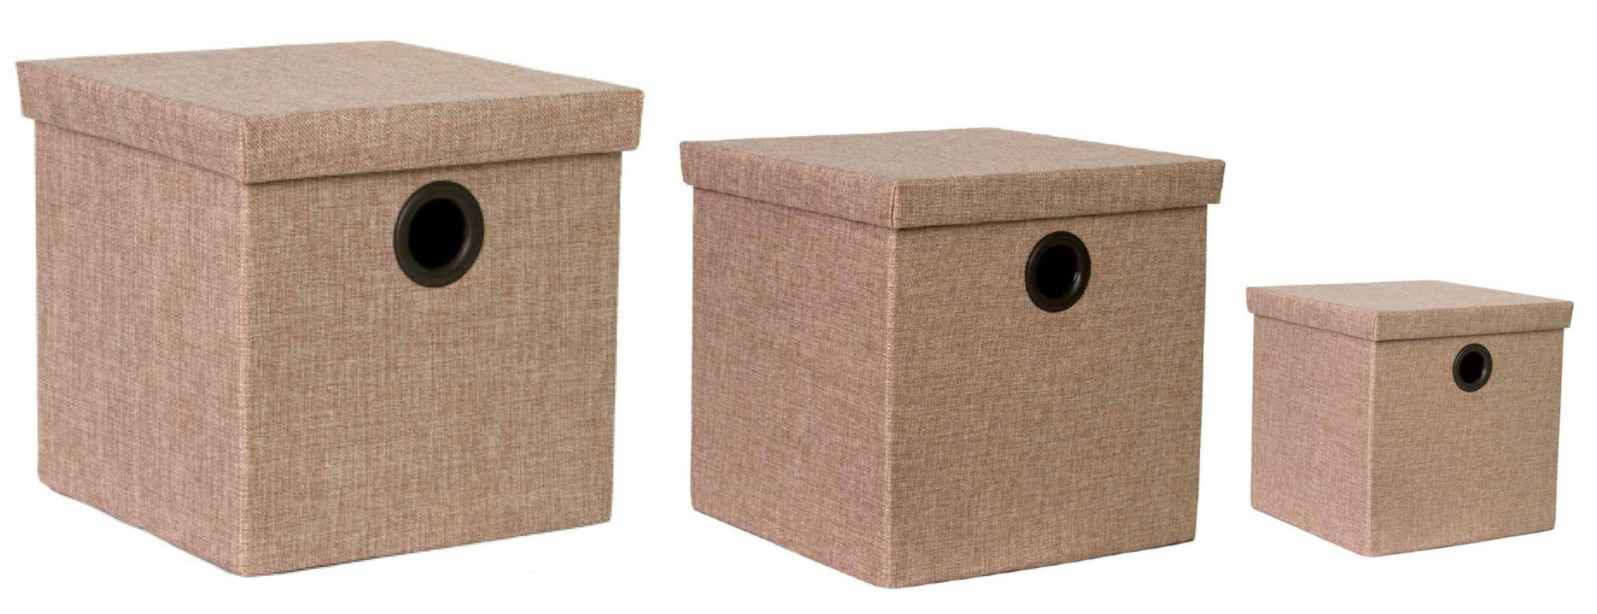
Características
Ejecución Independiente:
Uno de los problemas principales a los que se ve enfrentadas las pruebas unitarias es el desacople de las clases.
El paradigma de POO define las aplicaciones como un conjunto de clases con comportamientos, las cuales realizan operaciones y utilizan comportamientos de otras clases mediante colaboración para poder solucionar un problema mayor.
En el caso de las pruebas unitarias es necesario simular estas colaboraciones para así asegurar que la prueba está bien construida.

Slide 13
Metodologías
Para verificar la calidad en la programación, se hace indispensable metodologías de desarrollo basadas en pruebas y en comportamientos, como por ejemplo, Test Driven Development y Behavior Driven Development.
TDD y BDD definen lineamientos para el diseño de código y la programación utilizando pruebas unitarias.
Ambas se utilizan en el desarrollo ágil de software, su premisa es realizar los casos de prueba antes de el código para así poder adaptar el código que se va a realizar al comportamiento esperado basándose en los requerimientos de usuario.

Slide 14

Pensemos…
¿Qué fallas crees que puedes encontrar en una Prueba Unitaria?
Podrían existir varias fallas, como que un método no retorne el resultado esperado como
sumar 3 + 5 y retornar 15; o que existan datos, llamar al método buscar, y devuelve nulo.
Notes:
Compartir 5…

Slide 15
PRUEBAS UNITARIAS Y EL PATRÓN AAA

Slide 16
PRUEBAS UNITARIAS Y PATRÓN AAA
EL PATRÓN AAA
Para poder desarrollar pruebas unitarias de mejor forma se ha definido un patrón llamado AAA (Arrange, Act, Assert).
Patrón AAA
Arrange: hacer referencia a la definición de los datos de prueba.
Act: define la ejecución de la prueba y la obtención de los resultados.
Assert: define el análisis de los resultados y la definición de si la prueba fue pasada con éxito o ha fallado.

Slide 17
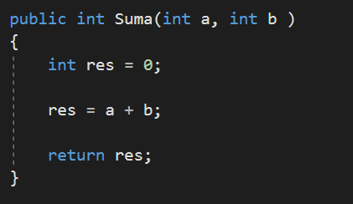
PATRÓN AAA
EJEMPLO DE USO DEL PATRÓN AAA.
Supongamos que tenemos un método en una clase que suma dos valores enteros y devuelve el resultado de la suma.

Slide 18
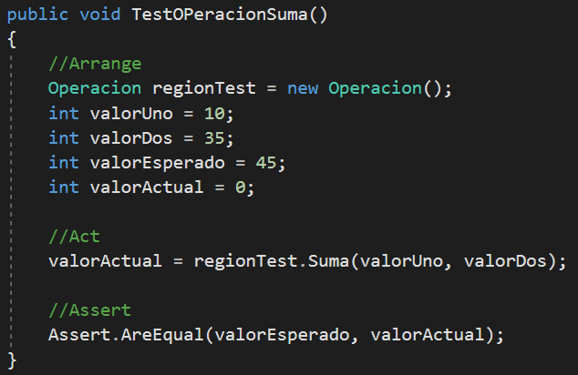
PATRÓN AAA
EJEMPLO DE USO DEL PATRÓN AAA.
Para utilizar el patrón en una prueba unitaria deberíamos implementar las tres A en el código que realizará la prueba unitaria de la siguiente forma.

Slide 19
PATRÓN AAA
EJEMPLO DE USO DEL PATRÓN AAA.
En el caso anterior se definió en el Arrange el objeto a probar, los valores a probar y el resultado esperado.
Luego en el Act se ejecutó el método a probar y se pasaron los valores de prueba.
Finalmente en el Assert se utilizó una clase para comparar los valores resultantes y analizar si el resultado era igual que el valor esperado definido en el Arrange

Slide 20
IMPLEMENTACION DE PRUEBAS UNITARIAS
En las clases anteriores comprendiste que existen varias herramientas automatizadas que permiten realizar Pruebas Unitarias.
En esta unidad aprenderás a realizar pruebas unitarias en los lenguajes de programación y herramientas que ya conoces, es decir,
VISUAL STUDIO 2017
NETBEANS Y JUNIT

Slide 21
Reflexión

Slide 22
Reflexión
Las pruebas unitarias son pruebas que se realizan de forma aislada a un solo módulo del Software.
Las pruebas unitarias verifican el comportamiento de cada uno de los métodos de una clase de manera individual.
Para una correcta implementación de las pruebas unitarias, estas deben ser Automatizables, Completas, Reutilizables y de Ejecución Independiente.
El Patrón AAA es una forma habitual de escribir pruebas unitarias para un método en pruebas.

